Slide 1
专利密集型产品认定备案

Slide 2
行业PPT模板http://www.1ppt.com/hangye/
目 录
1
背景及意义
2
密集型产品认定
3
Dare to think, dare to break, dare to dream
敢想·敢闯·敢梦
系统备案流程

Slide 3
1
背景及意义
THE PART ONE
Dare to think, dare to break, dare to dream
敢想·敢闯·敢梦

Slide 4
背景及意义
1
专利密集型产品
随着知识产权强国战略的深入实施，我国越来越注重知识产权的创造、保护和运用；专利密集型产品的备案和认定工作，正是这一战略的重要组成部分。
1
创新能力的提升：当前，我国正处于经济转型升级的关键时期，创新能力的提升对于推动经济高质量发展具有重要意义。专利密集型产品的提出，有助于推动创新成果的转化和应用，提升企业的创新能力和市场竞争力。
2
市场需求的变化：随着消费者对于产品质量和技术含量的要求不断提高，拥有多项高质量专利的产品在市场上更具竞争力。专利密集型产品的认定，可以为消费者提供消费决策参考，满足市场对于高质量产品的需求。
3

Slide 5
背景及意义
1
《知识产权强国建设纲要（2021—2035年）》
01
纲要明确提出了培育发展专利密集型产业，探索开展专利密集型产品认定的任务，旨在推动专利在产品端、产业端转化见效，促进经济高质量发展
知识产权战略规划
《“十四五”国家知识产权保护和运用规划》
02
规划中也强调了培育专利密集型产业的重要性，并作出了一系列部署，以推动专利密集型产品的认定和发展。

Slide 6
背景及意义
1
《关于组织开展专利产品备案工作的通知》（国知办函运字〔2022〕985号）
通知由国家知识产权局办公室发布，提出了采取备案和认定“两步走”的方式，先行启动专利产品备案工作，为后续的专利密集型产品认定奠定了基础。
01
政策文件
《关于组织开展专利产品备案工作的通知》（国知办函运字〔2022〕985号）
《国家知识产权局办公室关于开展专利密集型产品认定工作的通知（国知办函运字〔2023〕584号）
通知进一步明确了专利密集型产品的认定工作，自2023年起启动并逐年开展，旨在筛选出经济效益高、专利保护强度高、专利价值贡献高、产品竞争力对专利依赖度高的产品。
02
03
《专利转化运用专项行动方案（2023—2025年）》
方案提出了推动一批高价值专利实现产业化的目标，并明确了备案认定的专利密集型产品产值超万亿元的具体任务，为专利密集型产品的认定和发展提供了明确的政策指导和支持。

Slide 7
1
背景及意义
1.促进高价值专利的培育
通过备案和认定工作，可以筛选出拥有多项高质量专利的产品，推动创新成果的转化和应用，进而促进高价值专利的培育。
2.推动专利向产品端和产业端转化
专利密集型产品的认定，有助于打通专利端和市场端之间的壁垒，推动专利向产品端和产业端转化，实现创新成果的商业化应用。
3.加快培育专利密集型产业
专利密集型产品的备案和认定工作，是培育专利密集型产业的重要举措之一。通过推动专利密集型产品的发展，可以加快培育专利密集型产业，推动经济的高质量发展。
4.提升企业的创新能力和市场竞争力
专利密集型产品的认定，可以为企业提供有力的政策支持，帮助企业提升创新能力和市场竞争力。同时，通过备案和认定工作，还可以为企业提供消费决策参考，帮助企业更好地满足市场需求。

Slide 8
1
背景及意义
5.国家级的专利市场效力佐证
获得专利密集型产品认定证书，可在相关项目申报中作为产品技术先进性和专利市场效益的有力证明，还有机会获取国家、省、市知识产权局给予的相关政策支持。
6.提升专利管理水平
通过专利密集型产品的认定过程，企业可以全方位、多维度地审视并提升自身的专利管理水平，进一步增强专利产品的竞争力和附加值。

Slide 9
2
密集型产品认定
THE PART TWO
Dare to think, dare to break, dare to dream
敢想·敢闯·敢梦

Slide 10
2.1
什么是专利产品备案？
专利产品备案
国家知识产权局按“统一平台、统一标准、统一认定”原则，分阶段推进的一项“新项目工作”，将采取专利产品备案和专利密集型产品认定“两步走”方式，先启动专利产品备案工作以建立全面规范的备案体系，随后在充分积累备案数据基础上适时开展专利密集型产品认定工作。
专利密集型产品
所谓的专利密集型产品，是指主要通过所使用的专利技术获得市场竞争优势的产品，仅反映专利对产品的市场贡献情况，不等同于专利产品，与产品质量、信誉无直接关系。

Slide 11
2.2
对于企业的意义
作为申请知识产权示范优势企业、国家小巨人、省专精特新企业等荣誉的加分项。
体现产品的科技水平高，提升产品的含金量，更容易得到消费者青睐。
被认定为专利密集型产品可获得认定编码、二维码标识和认定证书，有利于产品宣传推广。
国家知识产权局要求地方尽快出台对专利密集型产业和产品的支持和资助政策

Slide 12
2.3
备案产品需要达到的条件
3.相同产品不得重复备案，如同一备案产品涉及不同备案主体，应由相关方自行协商一致，由其中一方进行备案。
1.备案产品至少涉及一项有效专利，且该一项或多项专利不存在权属纠纷，并已取得较好的市场经济效益。
4.备案产品不受《知识产权（专利）密集型产业统计分类（2019）》中的产业分类限制，且为单位主营业务产品。
2.同一型号或品种的产品应作为一件产品备案，如某企业的手机 X30 型号可作为备案产品，不同颜色、大小、配置等应归类为同一备案产品。
5.同一单位备案的专利产品数量不限，可参考《企业专利密集型产品评价方法》择优选择产品进行备案。

Slide 13
2.3
备案产品需要达到的条件
——《知识产权（专利）密集型产业统计分类（2019）》
(一)本分类建立了与《国民经济行业分类》(GB/T4754-2017)的对应关系，共对应国民经济行业小类188个 ；
(二)本分类对应《国民经济行业分类》(GB/T4754-2017)的具体范围和说明，参见《2017 国民经济行业分类注释》。
具体分类：
01 信息通信技术制造业（0101通信设备、雷达及配套设备制造·······0108其他电子设备制造）
02 信息通信技术服务业（0201通信和卫星传输、0202互联网服务、0203软件开发、0204信息技术服务）
03 新装备制造业（0301通用设备制造、0302专用设备制造··0305电气设备制造··0307其他装备制造）
04 新材料制造业（0401金属材料制造、0402非金属材料制造、0403化学原料及化学制品制造、0404化学纤维制造。）
05 医药医疗产业（0501医药制造业、0502医疗设备制造业）
06 环保产业（0601环保专用设备仪器制造业、0602环境污染处理专用药剂材料制造、0603环保相关活动）
07 研发、设计和技术服务业（0701研究和试验发展服务、0702专业化设计服务、0703、技术推广服务）

Slide 14
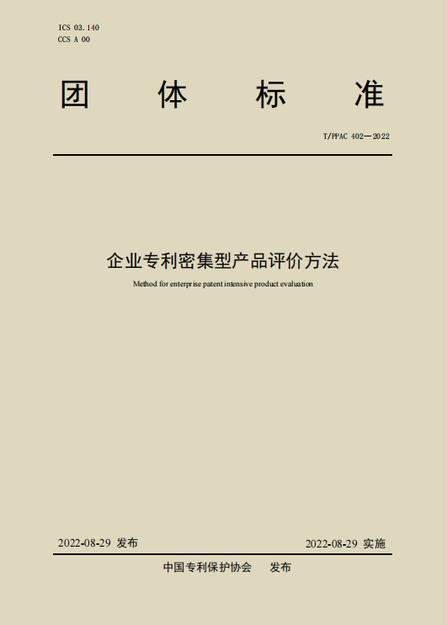
2.3
备案产品需要达到的条件
——《企业专利密集型产品评价方法》
评价指标：
4.1 获奖情况
产品单元中使用的任一项专利获得省部级及以上科学技术奖、省级及以上专利奖。
4.2 无效情况
产品单元中使用的任一项专利经专利权无效宣告程序，国务院专利行政部门审查宣告专利权维
持。
4.3 核心专利数量
产品单元所使用的法律状态为有效的核心专利数量，用于评价产品单元的核心创造能力。
4.4 知识产权累计投入占比
产品单元的累计知识产权成本占产品单元年度总成本的比例，用于评价产品单元知识产权投入强度（注:本文件中使用的“年度”表示上一自然年度。）。

Slide 15
2.3
备案产品需要达到的条件
——《企业专利密集型产品评价方法》
评价指标：
4.5 年度销售收入
年度内产品单元的销售收入，用于评价产品单元的产出效益。
4.6 单件核心专利年度销售收入
产品单元的年度销售收入与产品单元所使用的核心专利数量的比值，用于评价单件专利的产品单元的产出效益。
4.7 年度销售净利率
产品单元年度净利润与产品单元年度销售收入的比值，用于评价产品单元的获利能力。

Slide 16
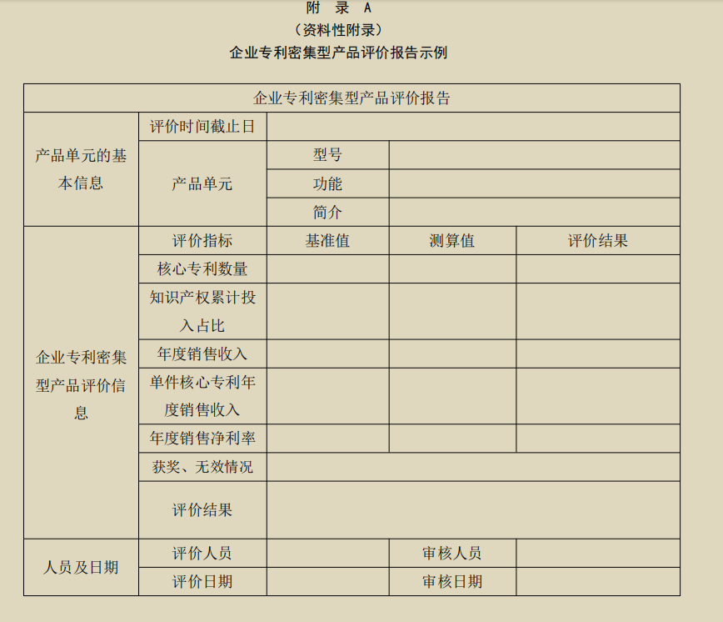
2.3
备案产品需要达到的条件
——《企业专利密集型产品评价方法》
判定评价结果：
--产品单元年度销售收入、年度销售净利率均不低于基准值，获奖情况、无效情况满足其一，判定属于企业专利密集型产品。
--产品单元年度销售收入、年度销售净利率、知识产权累计投入占比均不低于基准值，判定属于企业专利密集型产品。
--产品单元年度销售收入、年度销售净利率、核心专利数量、单件核心专利年度销售收入均不低于基准值，判定属于企业专利密集型产品。
可编写评价报告，评价报告主要包括产品单元的基本信息、企业专利密集型产品评价信息以及人员日期信息等（附录A）。

Slide 17
3
系统备案流程
THE PART THREE
Dare to think, dare to break, dare to dream
敢想·敢闯·敢梦

Slide 18
系统备案流程
单位注册。单位注册并登录国家专利密集型产品备案认定试点平台（网址：www.zlcp.org.cn，以下简称试点平台），进行实名认证，上传证明材料和诚信承诺书。
01.
信息填报。实名认证审核通过后，单位填报备案产品的基本信息、经济数据，声明所使用专利的情况，并上传有关证明材料，提交审核。具体操作步骤参见《国家专利密集型产品备案认定试点平台操作手册》
02.
备案审核。试点平台对备案产品进行核查，通过后即备案成功，一般情况下审核周期为1-2个工作日。
03.
产品认定。试点平台逐年对通过审核的专利产品进行认定，并将结果予以公示和公告。被认定为专利密集型产品的备案产品可获得认定编码、二维码标识和认定证书。
04.

Slide 19
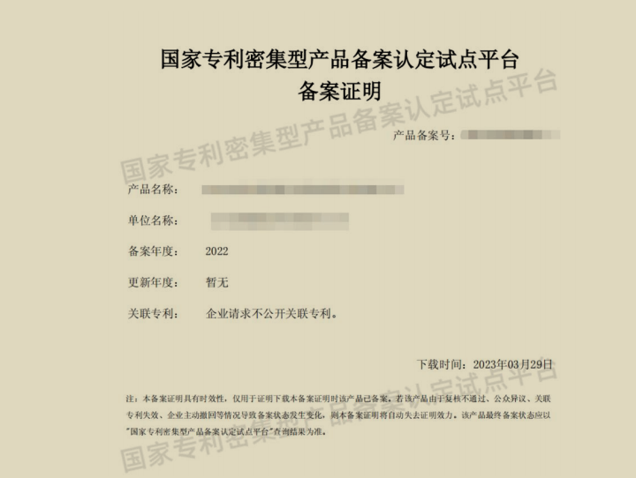
3.1
流程操作
网址：https://www.zlcp.org.cn/
具体操作信息及要求可参照《国家专利密集型产品备案认定试点平台操作手册》 （下载网址：https://www.zlcp.org.cn/news/1557198634414510081）。

Slide 20
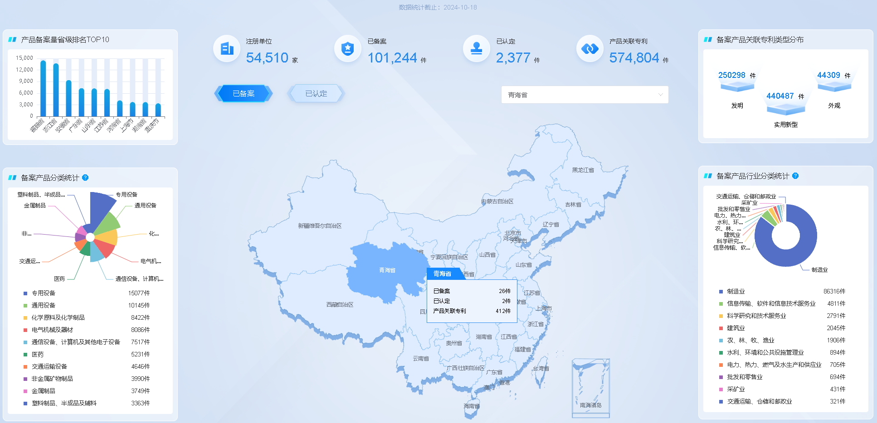
3.1
流程操作

Slide 21
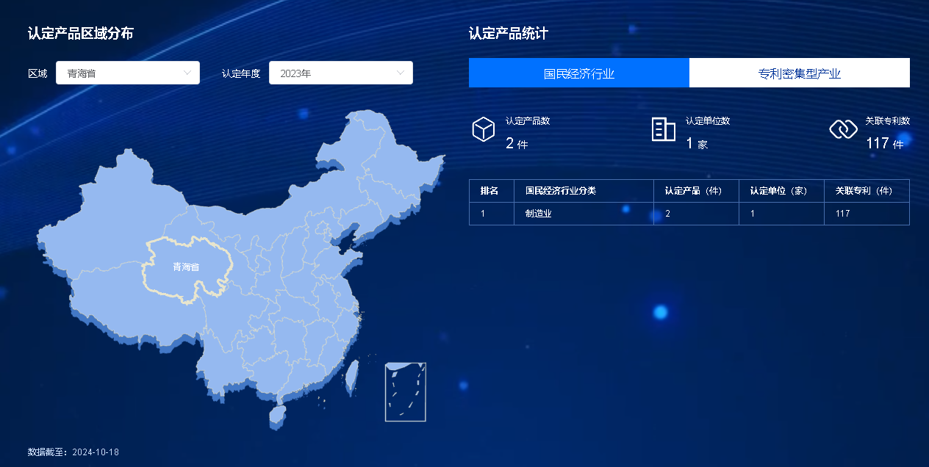
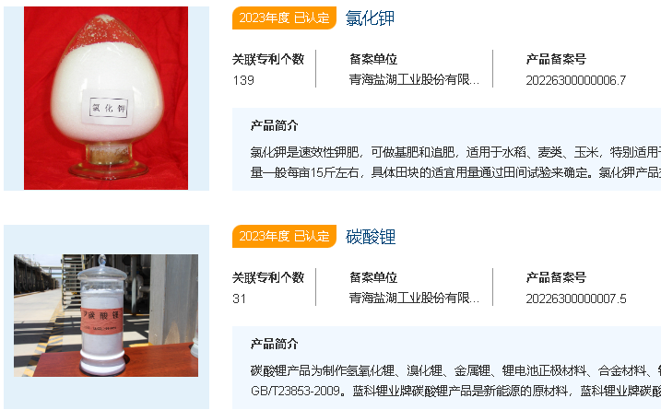
3.1
流程操作

Slide 22
3.2
注意事项
01
试点平台统一提供全国范围内专利产品备案公益性服务，常年受理产品备案及备案信息更新，随时可以填报，试点平台不收取任何费用。
注意事项
已备案产品单位自行开展年度产品备案信息更新工作，成功更新产品备案信息后才可参与年度专利密集型产品认定工作。
02

Slide 23
3.3
哪些主体可以进行产品备案?
一件产品涉及多个备案主体的情况如何操作?
A
B
按照《通知》所附的《专利产品备案条件及流程》，备案主体应当是具备独立法人资格的企业、高校院所、新型研发机构和社会组织，且应当是制造、销售专利产品的专利权人或被许可人。
同一产品不得重复备案。如同一产品涉及不同的备案主体，应由相关方自行协商一致，由其中一方进行备案。
——《关于组织开展专利产品备案工作的通知》

Slide 24
3.4
完成备案需要多长时间?
第一步，登录试点平台进行注册;
第二步，进行实名认证，填报基本信息，上传证明材料和诚信承诺书后提交审核，一般情况下审核周期为1-2个工作日；
第三步，实名认证审核通过后，进行专利信息管理;
第四步，进行产品备案，填报产品的基本信息、经济数据，声明所使用专利的情况，并上传有关证明材料;
第五步，试点平台对备案产品信息进行核查，一般情况下审核周期为3-5个工作日，通过后即备案成功。

Slide 25
3.5
非专利密集型产业领域的产品能否备案?
按照《通知》所附的《专利产品备案条件及流程》，进行备案的产品不受《知识产权(专利)密集型产业统计分类(2019)》的限制，非专利密集型产业领域的产品同样可以备案。试点平台根据填报的“产品所属产业”与《知识产权(专利)密集型产业统计分类(2019)》的产业分类进行自动匹配，自动标记为“非专利密集型产业”或“专利密集型产业”。

Slide 26
3.6
专利产品备案信息更新有什么要求?
需要撤销备案如何操作?
每年的一季度，即1月1日至3月31日，备案主体须对已备案的专利产品信息进行修改、更新、确认，提供该产品上一年度销售额、出口额、利润、知识产权投入等最新信息。需要注意的是，未按时进行备案信息更新的产品，不能参与该年度专利密集型产品认定工作。
如果备案产品已退出市场、产品关联专利全部失效或其他原因，备案主体可主动撤销备案，向平台提出备案撤销申请，经平台审核后，予以撤销。如产品所关联的专利已全部失效或者转让，平台会提示备案主体进行撤销确认，经确认后，该产品备案予以撤销。

Slide 27
3.7
专利产品通过备案能否获得相关证明?
是否意味着被认定为专利密集型产品?
产品备案审核通过后，备案主体将收到产品已完成备案的短信通知，在平台“产品备案管理”和“产品信息查询”页面的“已备案”列表中，可以查询和浏览已备案的专利产品，并自行下载《备案证明》。
按照《通知》明确的专利产品备案和专利密集型产品认定“两步走”的方式，完成备案的专利产品不代表被认定为专利密集型产品，将作为下一步进行认定的对象。试点平台会根据备案数量和数据积累等情况，面向年度规定时间内备案成功或完成年度信息更新的产品，适时开展专利密集型产品认定工作，被认定为专利密集型产品后可获得认定编码、二维码标识和认定证书。

Slide 28
谢 谢 聆 听

